Slide 1
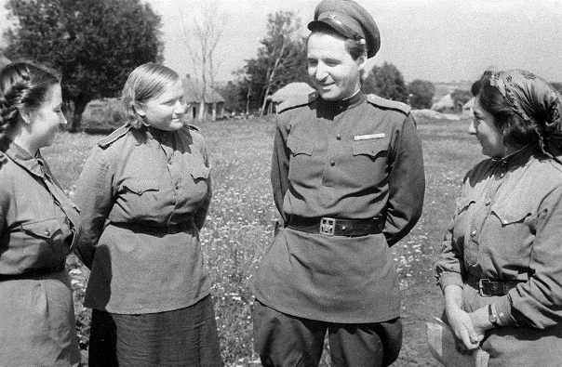
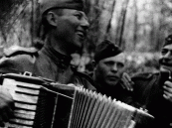
Поэзия ОРЕНБУГСКИХ ПОЭТОВ военных лет

Slide 2
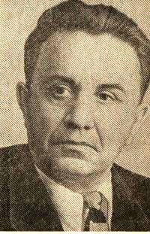
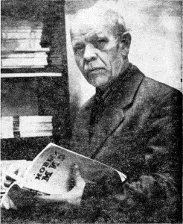
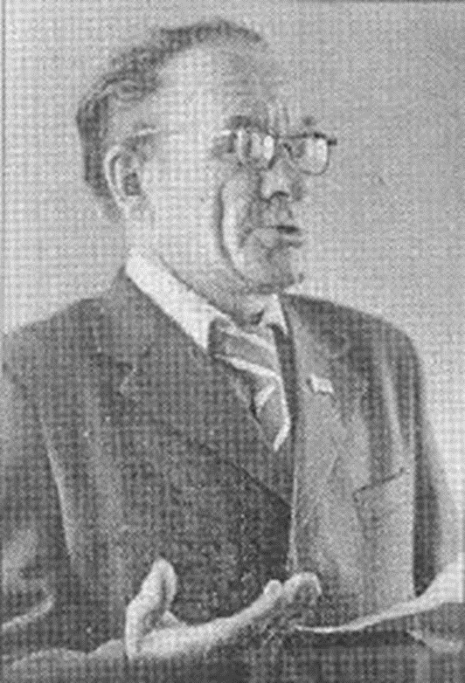
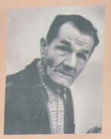
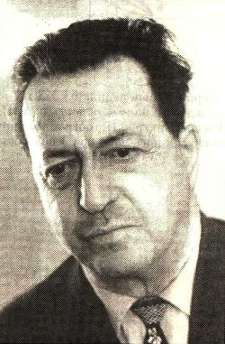
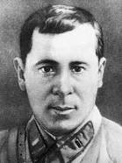
Поэты-фронтовики
Горбачев
Алексей Михайлович
Возняк
Александр Александрович
Трутнев
Михаил Георгиевич
Данилов
Петр Кузьмич
в
Клипиницер
Михаил Соломонович
Муса Джалиль
(Залилов)

Slide 3

Возняк Александр Александрович (01.09.1914 – 30.07.1969)
поэт. Участник Великой Отечественной Войны, был рядовым, а затем корреспондентом армейской газеты «Фронтовик». В 1943 году после ранения вернулся в Оренбург. Работал в местных газетах, печатался в альманахе "Степные Огни". Член Союза писателей СССР с 1957 года

Slide 4
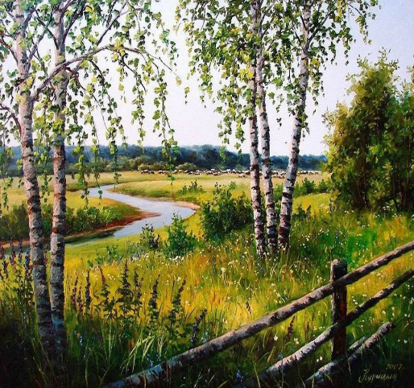
«ЗЕМЛЯ»
…По-матерински все приемлет,
…..Светает. Медленно светает.
Всю ночь в бою. И там, где шли,
В огне добытая, святая,
Лежит родная пядь земли.
Она в крови, в глубоких ранах,
Но горе сбросившая с плеч.
Какое счастье - на поляне
Под кустиком на час прилечь!

Slide 5
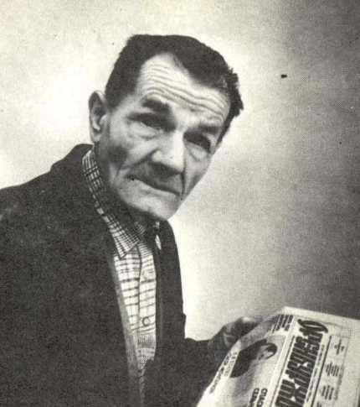
«Данилов Петр Кузьмич»
(25.09.1914 – 29.07.1999)
Поэт окончил 8 классов, освоил множество профессий, работал на металлургическом заводе г. Новотроицка. Узник фашистских концентрационных и советских исправительно-трудовых лагерей. Реабилитирован. Автор многочисленных публикаций лирики, басен, книг «Все может быть», «Перед дальней дорогой». Был членом Союза писателей России с 1997г. Скончался в 1999 году.
В Новотроицке проходят вечера памяти П.К. Данилова.

Slide 6
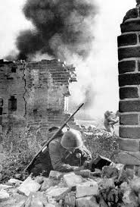
«День Победы»
…..Шел фашист на наши города,
Шел на камне не оставить камень,
И плоды разумного туда
Разметать горелыми кусками.
Черный жар содеянного зла
Не залить слезами никакими,
Вот о чем звенят колокола
Заживо обугленной Хатыни…..

Slide 7

«Горбачев Алексей Михайлович
(14.04.1919 – 07.09.1997)»
прозаик, драматург, член Союза писателей СССР. Участник Великой Отечественной войны. Дважды был ответственным секретарём областной писательской организации (1956-1960 гг., 1979-1987 гг.) Автор произведений: «Подвиг доктора Бушуева», «Сельский врач», «Сельская учительница», «Чудесный доктор» и др. Пьесы Горбачева «Под счастливой звездой», «Коса на камень» и «Веселый Гай» были поставлены Оренбургским театром музыкальной комедии

Slide 8
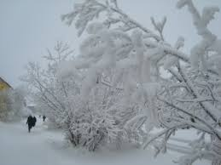
«Полетел снежок пушистый»
Полетел снежок пушистый
И занёс дома.
Ой, не нравится фашистам
Русская зима,
Наш мороз и серебристый
Иней на ветвях.
Ждёт захватчиков-фашистов
Смерть на всех путях.
Вьюга злится,
С ветром споря,
Замела пути.
Никогда фашистской своре
К Москве не пройти!
Вновь дают отпор арийцам
Наши храбрецы.
Ой, не нравятся фашистам
Русские бойцы!

Slide 9

Муса Мустафович Залилов (Джалилов) (1906-1944)
1941 год стал переломным в жизни и творчестве М. Джалиля. На второй день войны поэт явился в военкомат с просьбой направить его на фронт, а 13 июля уже надел военную форму. Вначале был зачислен в формирующийся под Казанью артиллерийский полк «конным разведчиком». Признание на государственном уровне настигло Мусу Джалиля уже после смерти
25 августа 1944 г

Slide 10
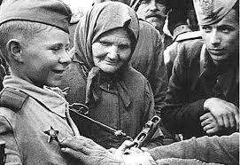
«Победа (Этюд)»
С земли встает туман голубоватый.
Грохочут танки, вытянувшись в ряд.
Как соколы отважные, крылаты
Над крышей флаги красные парят.
Старушка обняла бойца за шею,
От радости заплакала она,
И, улыбаясь, свежие трофеи
Подсчитывает строгий старшина.
Как тень судьбы Германии фашистской.
На всех путях, куда ни кинешь взгляд.
На глине развороченной и склизкой
Чернеют трупы вражеских солдат.

Slide 11
Клипиницер Михаил Соломонович (1907 – 1992)
В 1934 г. переехал в Оренбург, работал в газете, входил в редколлегию альманаха «Степные огни» В годы войны был рядовым 360-й Краснознаменной стрелковой дивизии. Участвовал в боях на Волоколамском направлении. На фронте был принят в партию, работал корреспондентом в дивизионной газете «Боевой натиск». Войну М. С. Клипиницер закончил капитаном. Награжден орденами Красной Звезды и Отечественной войны, медалью «За отвагу».

Slide 12
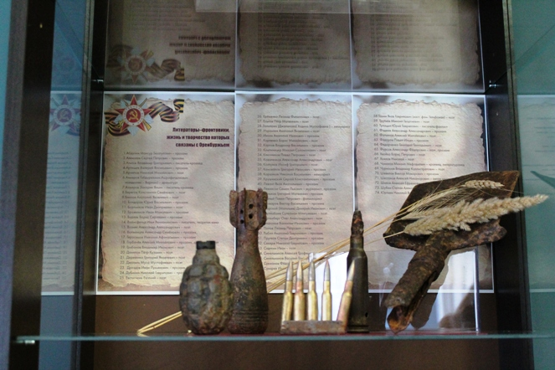
«Я ставил подпись под заметками »
«Я ставил подпись под заметками со званием и просто так,
Гордился снайперами меткими, дружил с героями атак.
В разведке был, в воронки падал, спал на снегу, и грязь месил,
И свежий номер, как награду, в землянки землякам носил.
И окружен родными лицами, не видя торопливых строк,
Писал на огневых позициях, как в тишине писать не мог».

